Slide 1
BlockAI로 인공지능 전문가되기
-BlockAI 실습-

Slide 2
목차
BlockAI 실습
파이토치 라이트닝
BlockAI 가이드
딥러닝 구성요소
MNIST 실습

Slide 3
1. 파이토치 라이트닝
파이토치 라이트닝
코드 템플릿

Slide 4
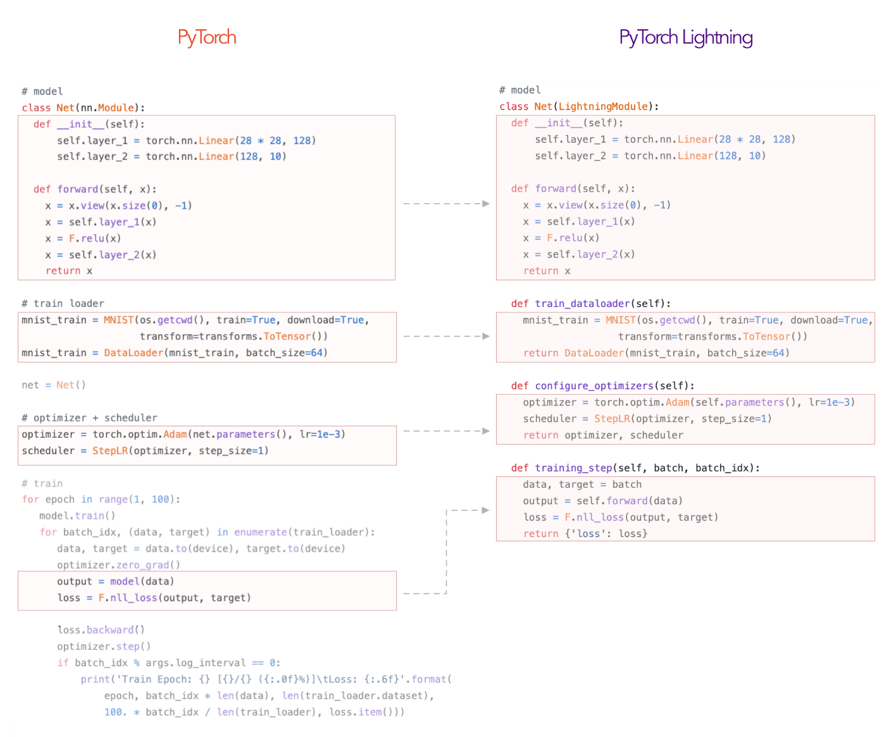
파이토치 라이트닝(PyTorch-Lightning)
PyTorch를 쉽게 사용할 수 있게 도와주는 프레임워크

Slide 5
코드 템플릿
class Dataset
데이터를 하나씩 꺼내서 모델한테 전달해주는 역할
class Dataloader
데이터를 전처리한 다음 Dataset에 담는 역할
class Model
딥러닝 모델을 구성하고 학습하는 역할
__main__
하이퍼파라미터, 로깅 등 학습 관련 설정을 하고 결과를 저장함

Slide 6
코드 템플릿
__main__
Dataloader
Trainer
데이터 전처리
데이터셋 만들기
학습관리
로깅 및 저장 관리
데이터 다운로드
하드웨어 관리
Train Dataset
Val Dataset
Test Dataset
Dataset
Model
Model
model
Data
Loss
모델생성
검증
저장
학습
평가
반복학습

Slide 7
2. BlockAI 가이드
No(Low)-code AI
데이터
모델

Slide 8
No(Low)-code AI
코딩없이 AI를 개발하는 툴
실행가능한 딥러닝 코드를 생성해줌
상황에 따라 생성된 코드를 개량할 필요가 있음
데이터 전처리
BlockAI 프로젝트 정보 입력
코드 생성 및 튜닝

Slide 9
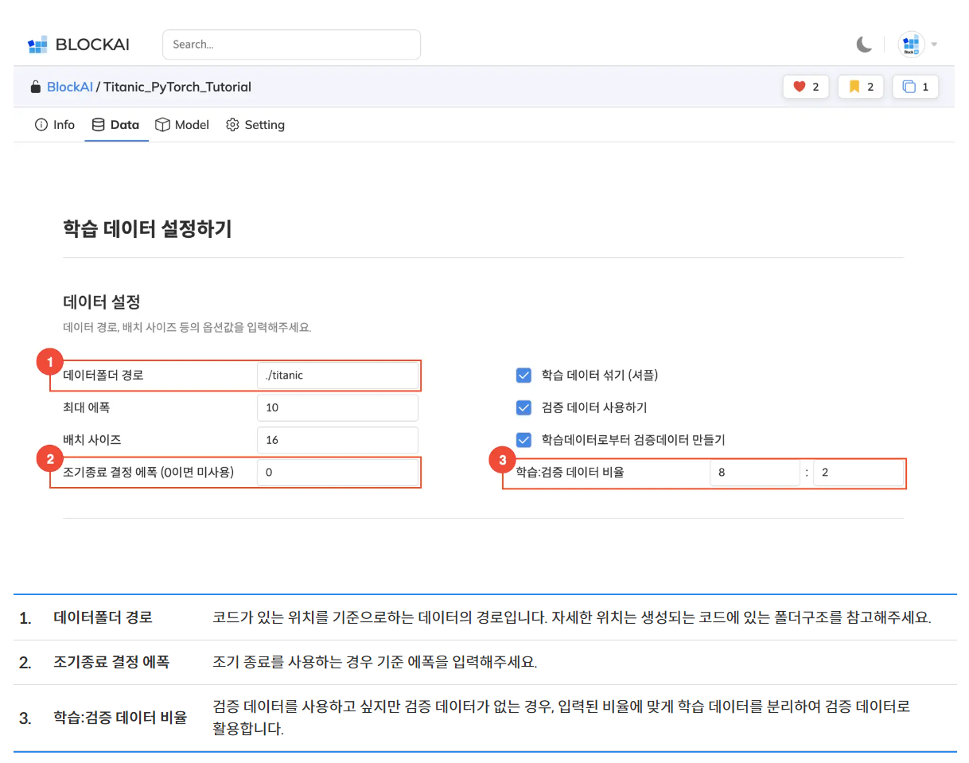
데이터
최대 에폭 : 문제집을 반복해서 푸는 횟수
배치사이즈 : 한 번에 풀 문제의 개수
셔플 : 데이터를 섞어주는게 학습에 좋음
검증데이터 : 오버피팅 관찰용
출처 : https://blockai.kr/guide/data

Slide 10
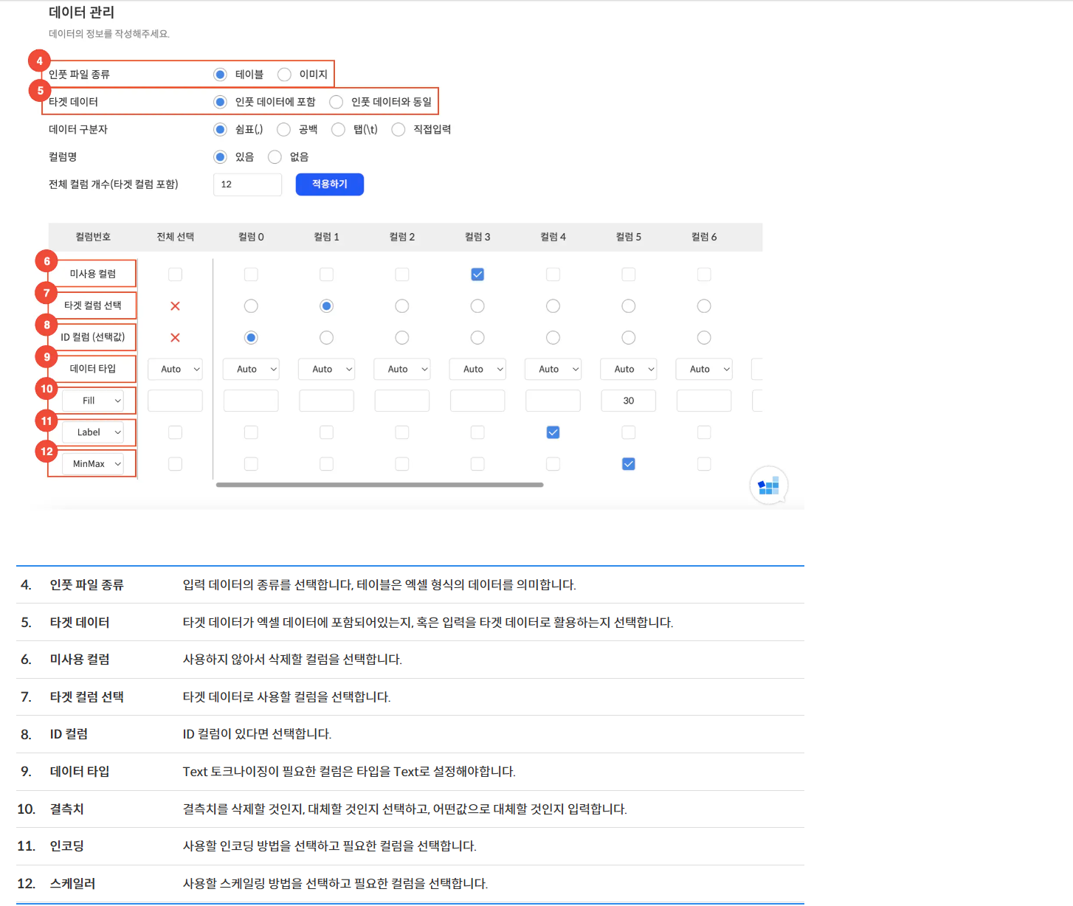
데이터
데이터 구분자 : CSV 파일에서 데이터를 나누는 기준
출처 : https://blockai.kr/guide/data

Slide 11
데이터
데이터 구분자 : CSV 파일에서 데이터를 나누는 기준
출처 : https://blockai.kr/guide/data

Slide 12
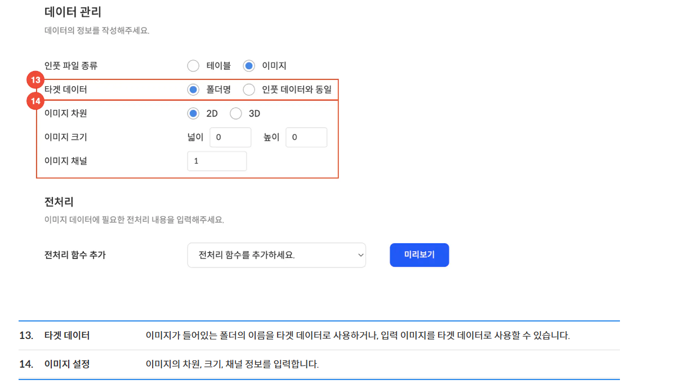
데이터
출처 : https://blockai.kr/guide/data

Slide 13
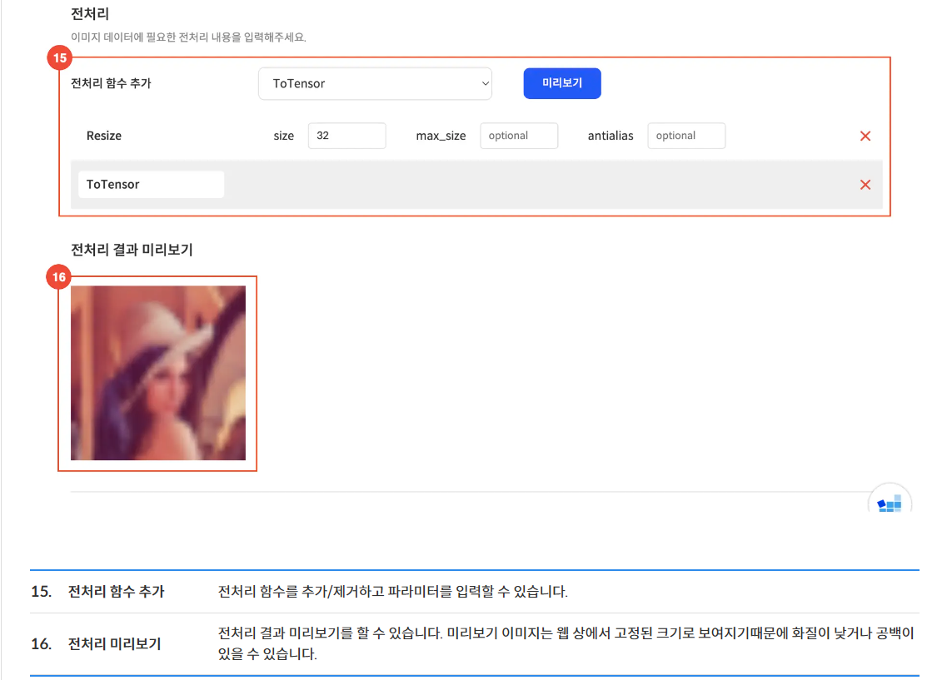
데이터
출처 : https://blockai.kr/guide/data

Slide 14
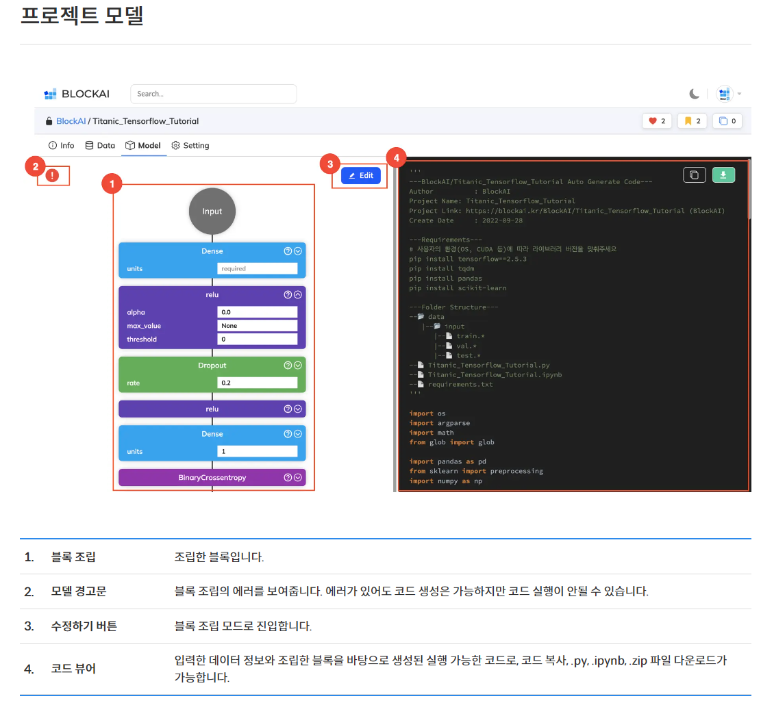
모델
출처 : https://blockai.kr/guide/model

Slide 15
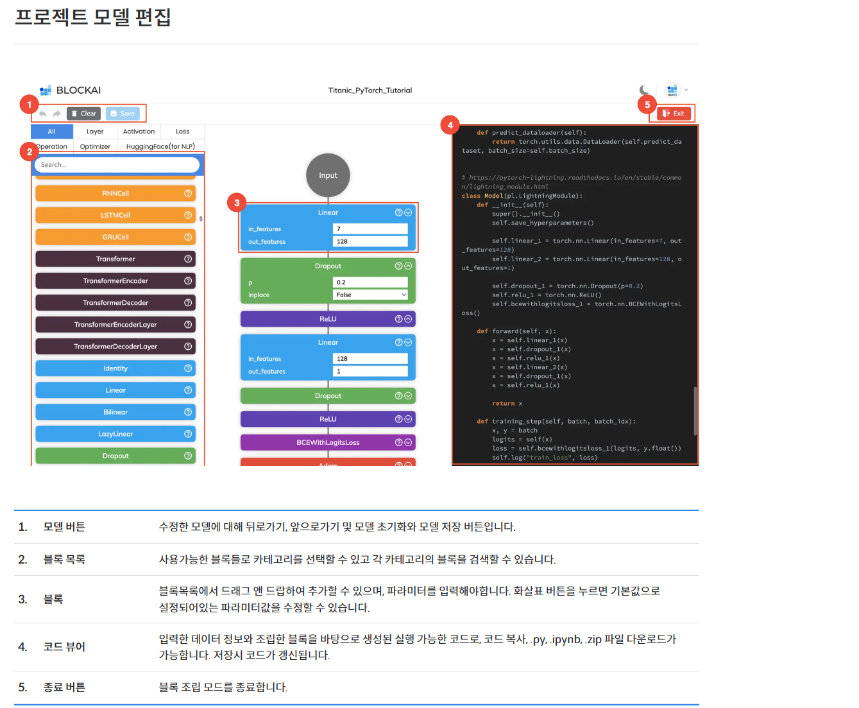
모델
출처 : https://blockai.kr/guide/model-edit

Slide 16
3. 딥러닝 구성요소
Dropout
Activation functions
Loss functions
Optimizer

Slide 17
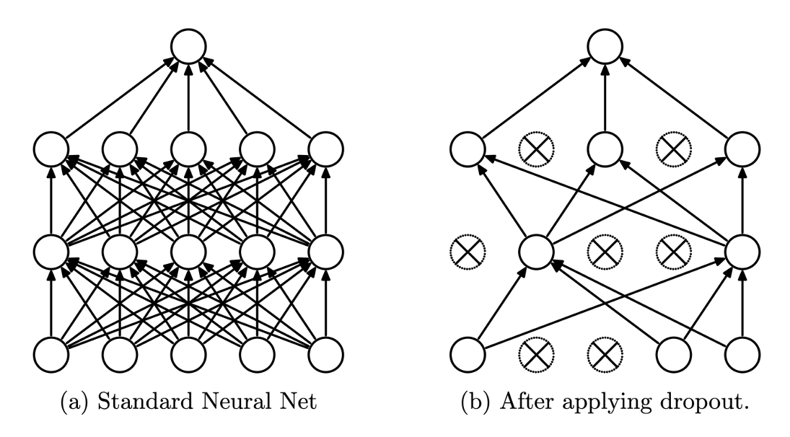
Dropout
Dropout : 오버피팅을 방지하기위해 일부 노드를 랜덤하게 배제함
출처 : https://kh-kim.github.io/nlp_with_deep_learning_blog/docs/1-14-regularizations/04-dropout/

Slide 18

활성화 함수(Activation functions)
Activation functions : 딥러닝에 비선형 성질을 추가하기 위해 사용됨
출처 : https://kh-kim.github.io/nlp_with_deep_learning_blog/docs/1-14-regularizations/04-dropout/

Slide 19
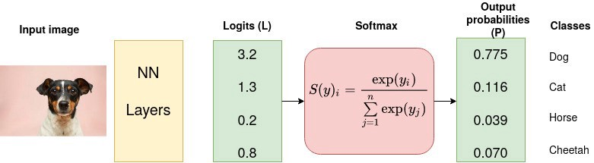
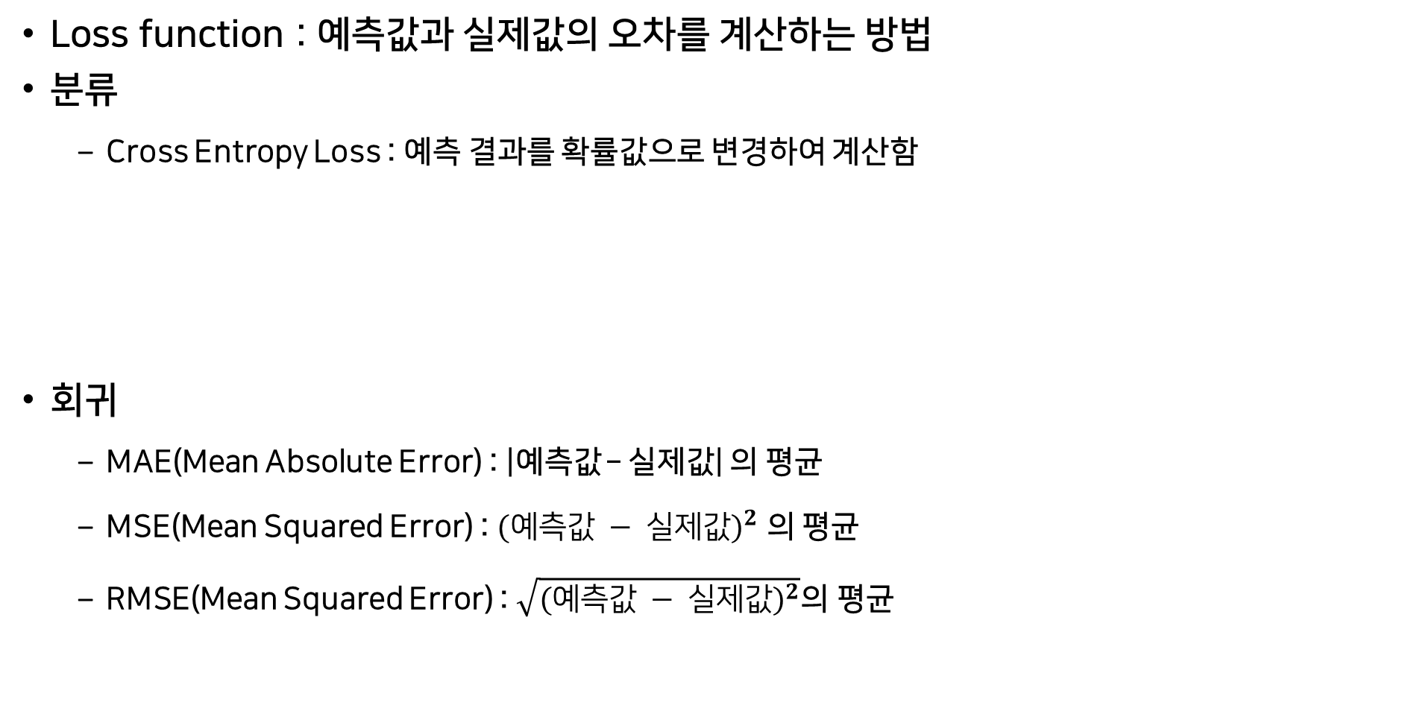
손실 함수(Loss functions)
Loss function : 예측값과 실제값의 오차를 계산하는 방법
분류
Cross Entropy Loss : 예측 결과를 확률값으로 변경하여 계산함
회귀
MAE(Mean Absolute Error) : |예측값 – 실제값| 의 평균
MSE(Mean Squared Error) : ${(예측값 − 실제값)}^{2}$ 의 평균
RMSE(Mean Squared Error) : $\sqrt{{(예측값 − 실제값)}^{2}}$의 평균
출처 : https://heeya-stupidbutstudying.tistory.com/entry/ML-신경망에서의-Optimizer-역할과-종류

Slide 20

옵티마이저(Optimizer)
Optimizer(옵티마이저) : loss가 줄어드는 방향으로 학습하는 전략
출처 : https://heeya-stupidbutstudying.tistory.com/entry/ML-신경망에서의-Optimizer-역할과-종류

Slide 21
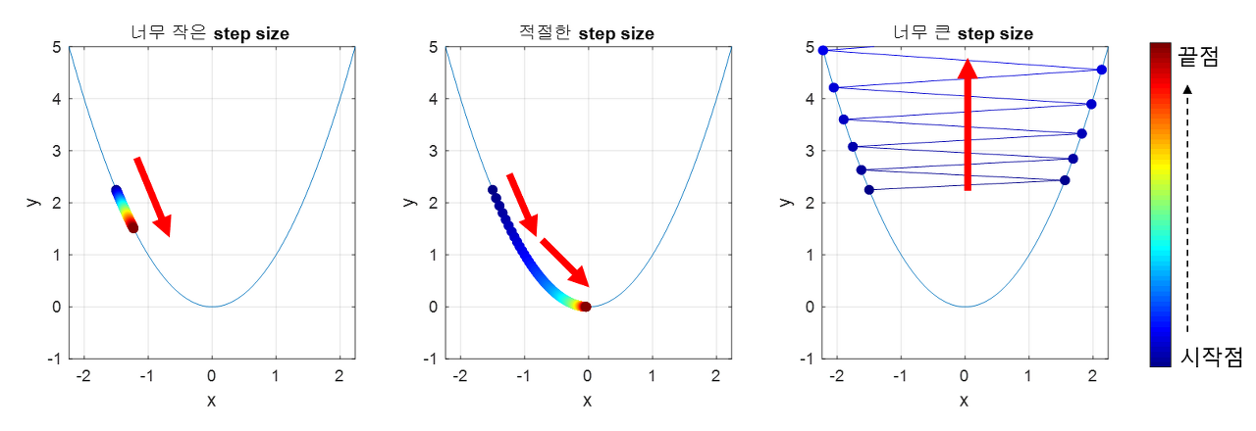
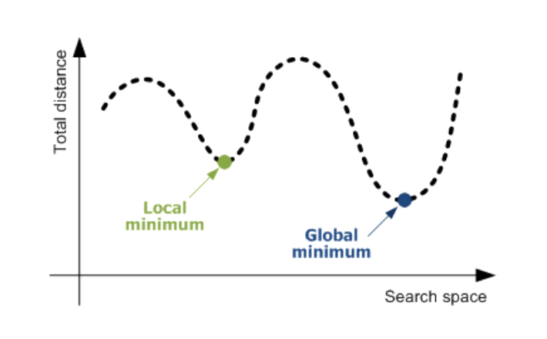
옵티마이저(Optimizer)
Learning Rate(학습률, lr) : 한 번에 얼마나 loss를 반영할 것인가
출처 : https://heeya-stupidbutstudying.tistory.com/entry/ML-신경망에서의-Optimizer-역할과-종류

Slide 22
4. MNIST 실습
MNIST 데이터
MNIST용 DNN 모델 구현
모델

Slide 23
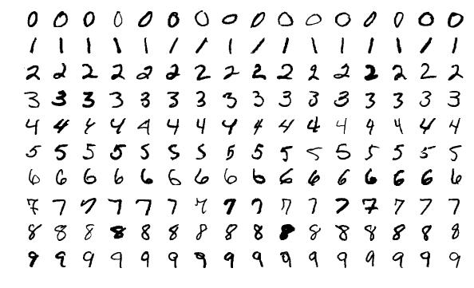
MNIST 데이터
손글씨 숫자 데이터
딥러닝 입문용으로 많이 활용됨
다운로드 : https://drive.google.com/file/d/1oAUotkxwSaBt25qgUQTc-VhDxW9aNPJn/view?usp=share_link
출처 : http://yann.lecun.com/exdb/mnist/

Slide 24
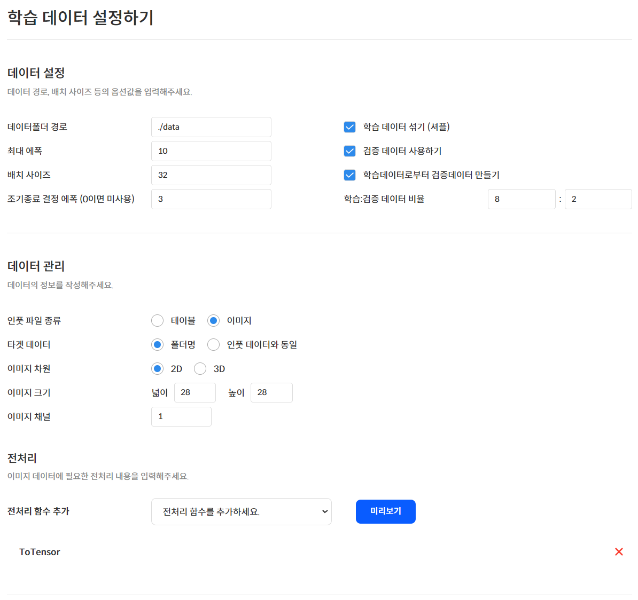
MNIST용 DNN 모델 구현
출처 : https://blockai.kr/GGoMa/MNIST

Slide 25
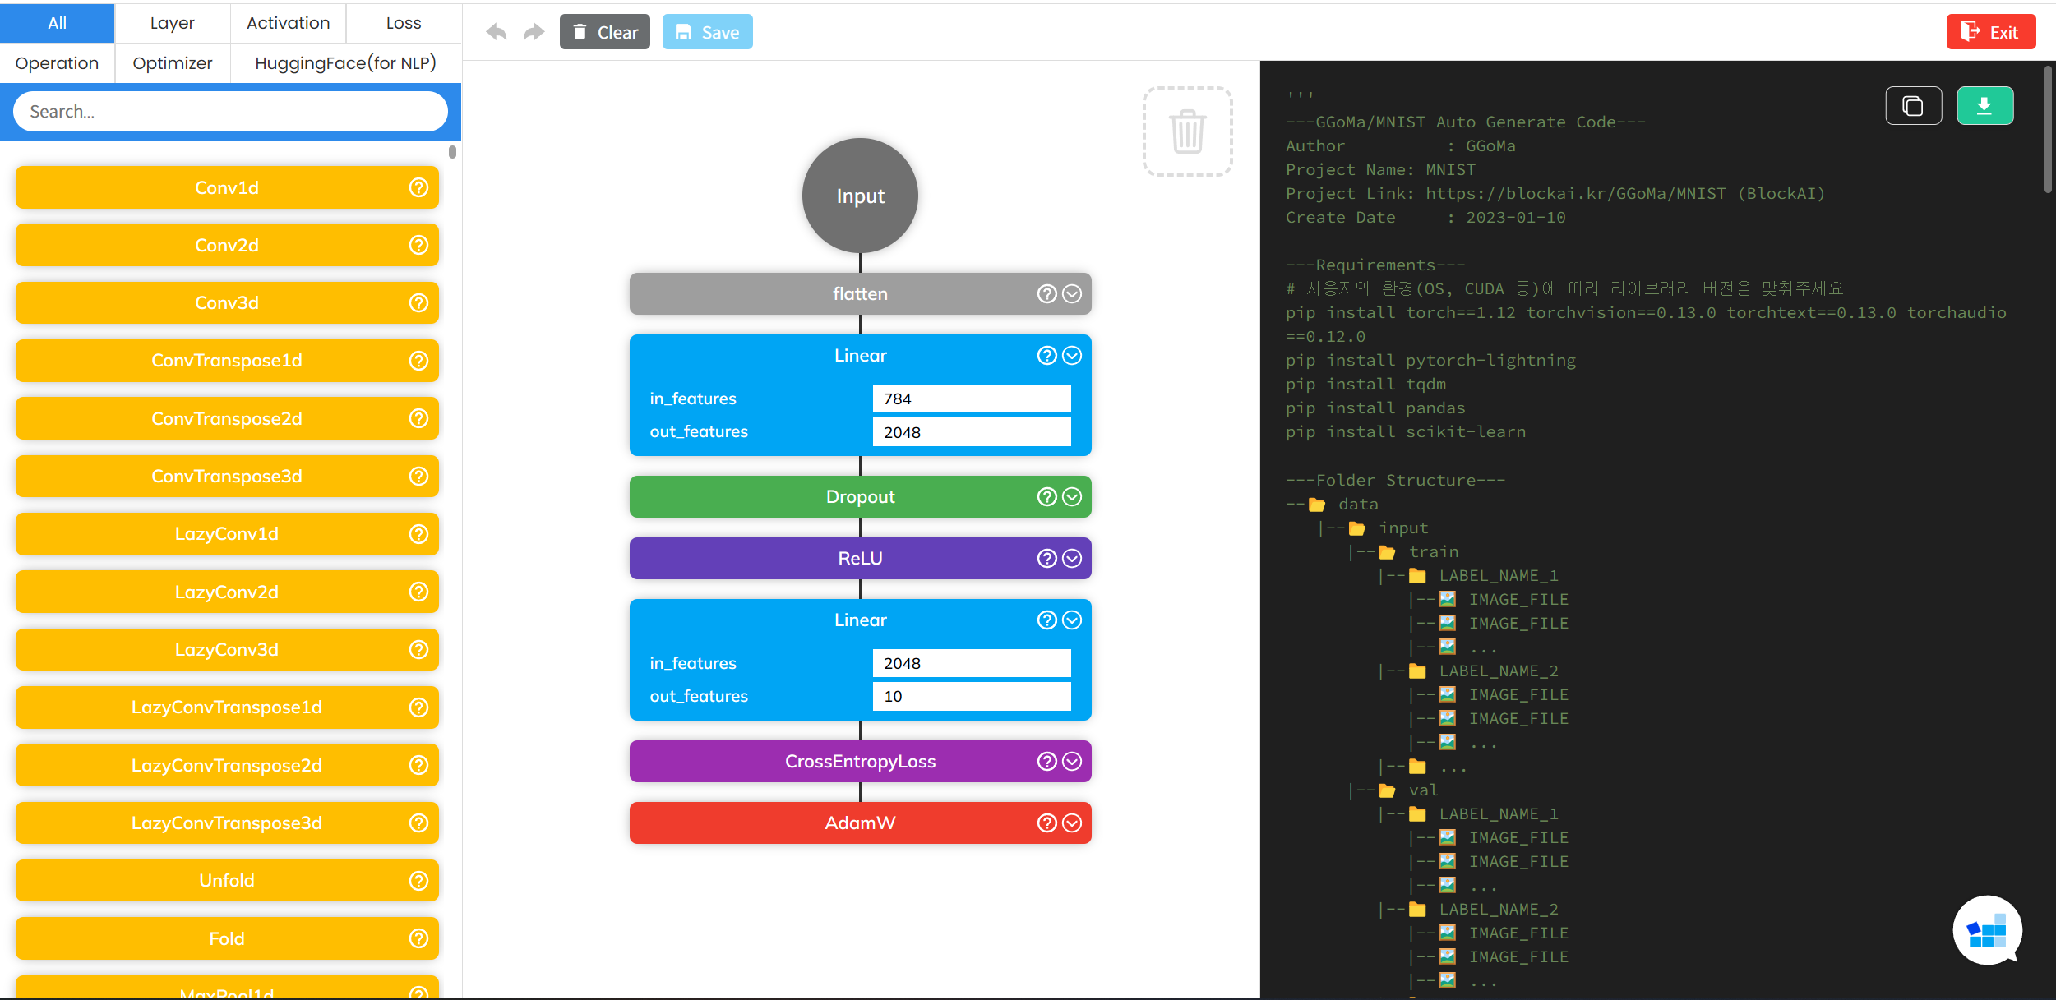
MNIST용 DNN 모델 구현
출처 : https://blockai.kr/GGoMa/MNIST

Slide 26
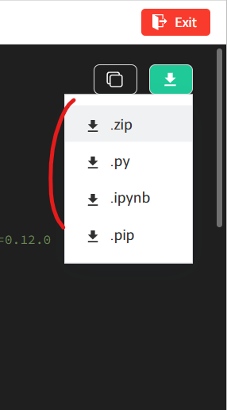
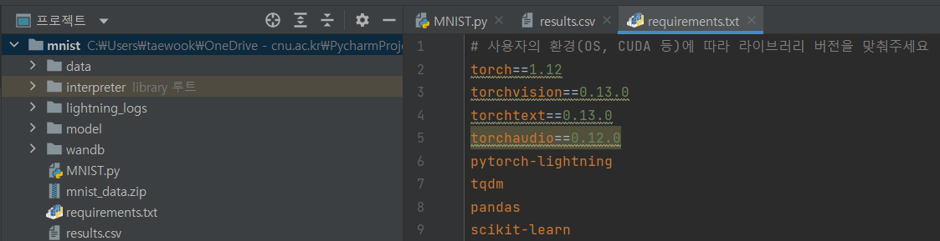
MNIST용 DNN 모델 구현
.zip 또는 .pip 다운로드 → requirements.txt
파이참 프로젝트 생성 및 패키지(라이브러리 및 프레임워크) 설치
데이터 폴더에 데이터 추가
출처 : https://blockai.kr/GGoMa/MNIST

Slide 27
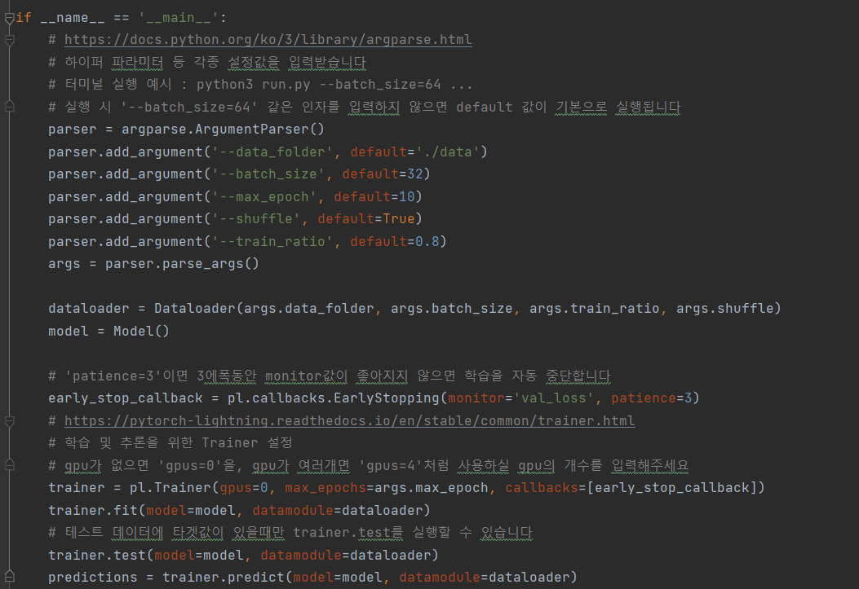
MNIST용 DNN 모델 구현 - __main__
출처 : https://blockai.kr/GGoMa/MNIST

Slide 28
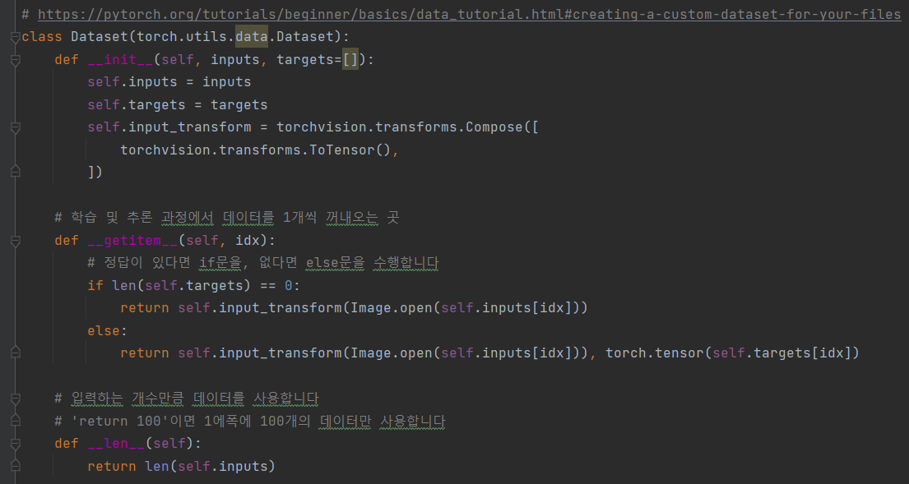
MNIST용 DNN 모델 구현 - Dataset
출처 : https://blockai.kr/GGoMa/MNIST

Slide 29
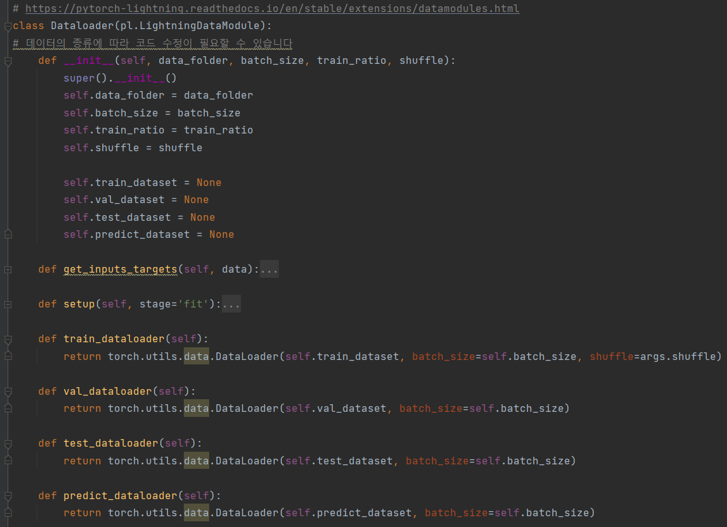
MNIST용 DNN 모델 구현 - Dataloader
이미지를 읽어서 변수에 담는 부분
출처 : https://blockai.kr/GGoMa/MNIST

Slide 30
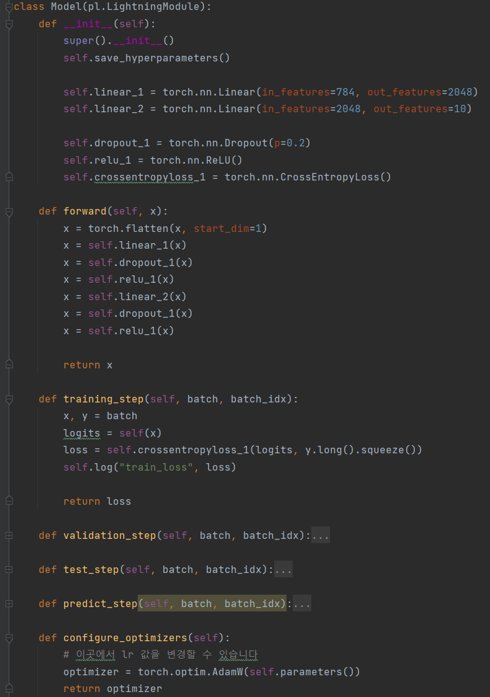
MNIST용 DNN 모델 구현 - Model
모델을 구성할 레이어를 생성함
데이터를 받아서 레이어를 순서대로 통과함
*_dataset
*_step
forward
Data
Loss
반복학습
출처 : https://blockai.kr/GGoMa/MNIST

Slide 31
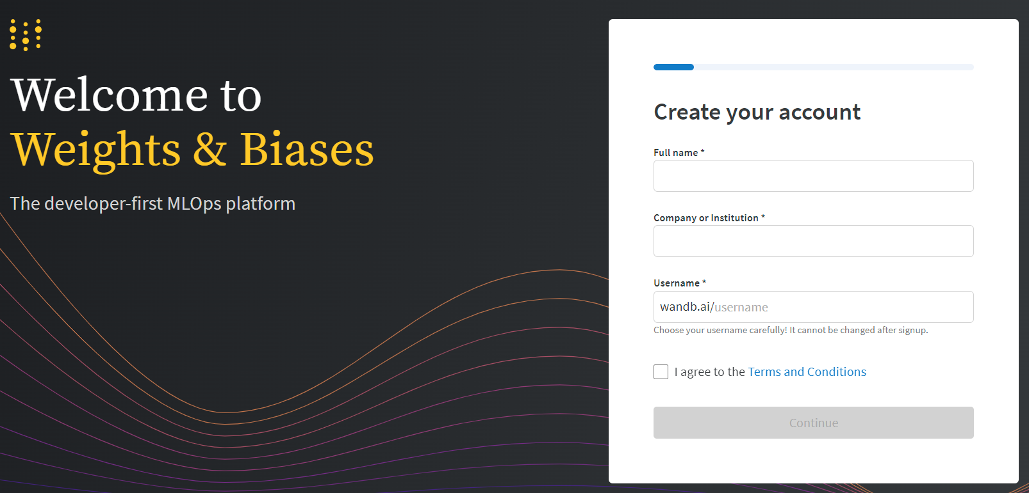
MNIST용 DNN 모델 구현 – WandB logger
학습 중 필요한 정보를 자동으로 수집하고 모아서 보여주는 라이브러리
https://wandb.ai/ 회원가입
출처 : https://blockai.kr/GGoMa/MNIST

Slide 32
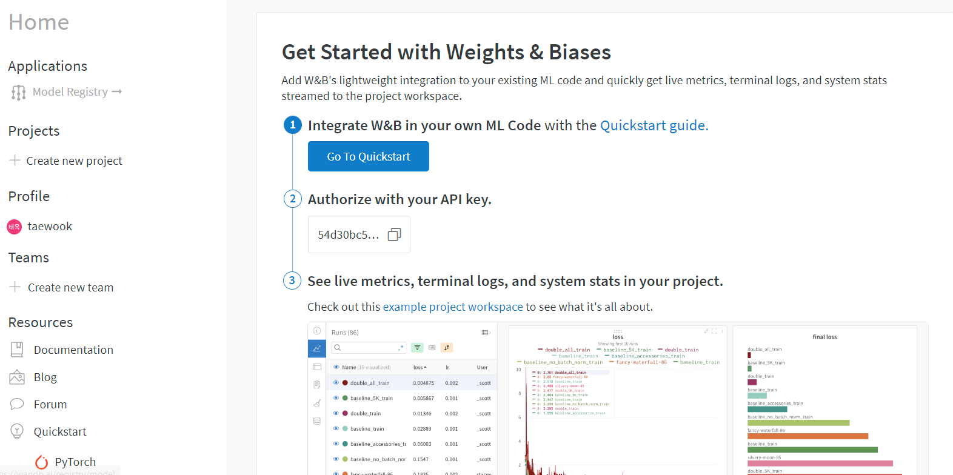
MNIST용 DNN 모델 구현 – WandB logger
프로젝트 생성
출처 : https://blockai.kr/GGoMa/MNIST

Slide 33
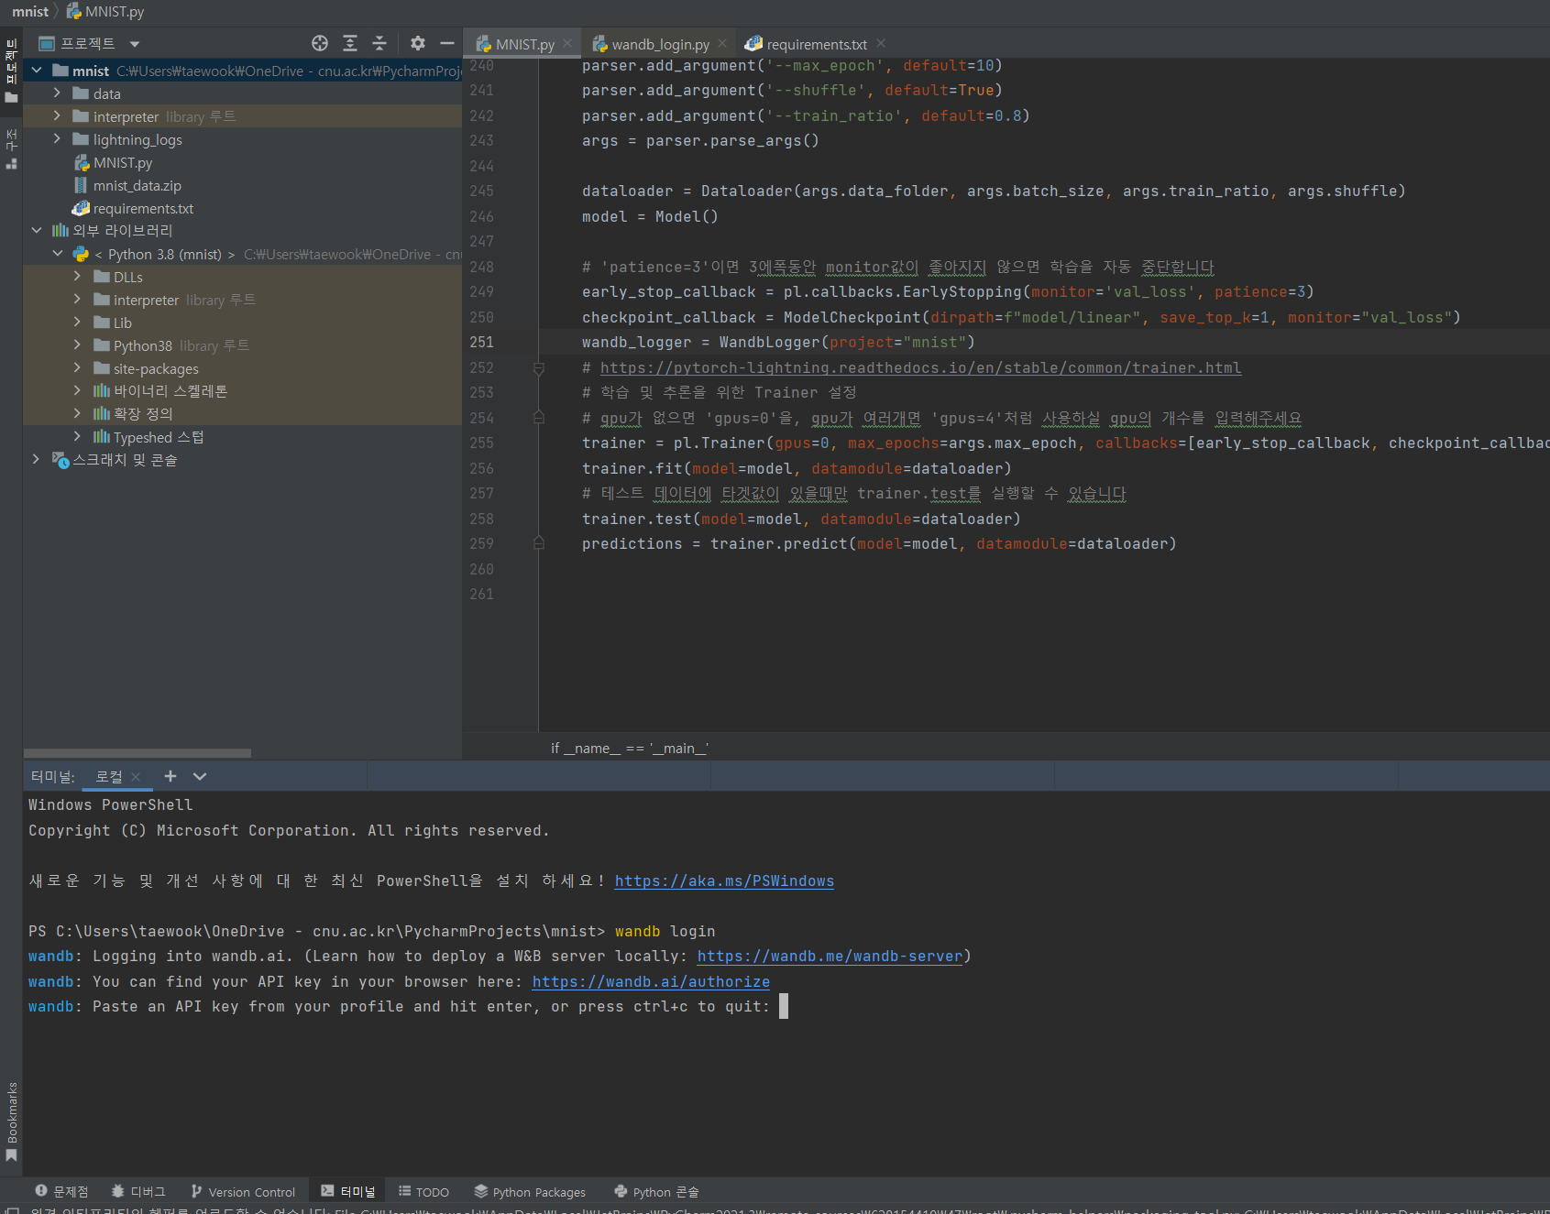
MNIST용 DNN 모델 구현 – WandB logger
wandb 라이브러리 설치(requirements.txt에 wandb 추가) 및 로그인
출처 : https://blockai.kr/GGoMa/MNIST

Slide 34
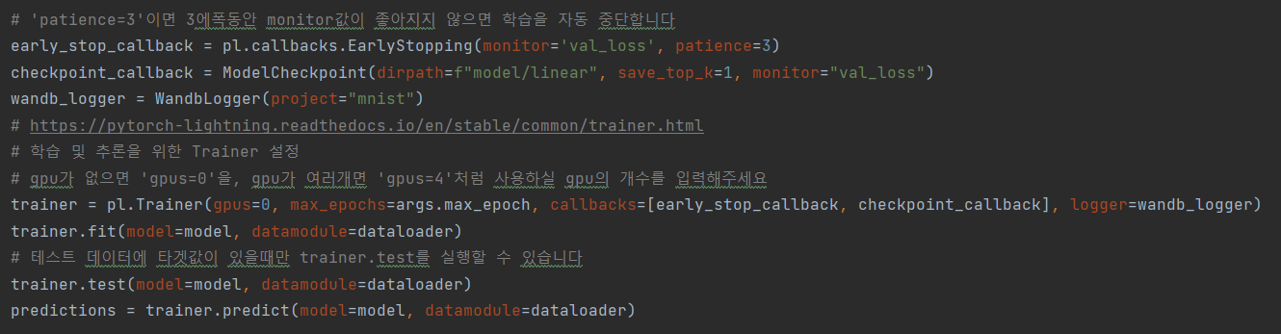
MNIST용 DNN 모델 구현 – WandB logger
wandb 라이브러리 설치(requirements.txt에 wandb 추가)
코드 추가 및 연결
CPU 환경에서는 0으로 바꿔줘야함!
출처 : https://blockai.kr/GGoMa/MNIST

Slide 35
MNIST용 DNN 모델 구현 – 성능(정확도) 기록
self.accuracy = torchmetrics.Accuracy(task='multiclass', num_classes=10)
acc = self.accuracy(logits, y.long().squeeze())
self.log("train_acc", acc)
self.log(“val_acc", acc)
self.log("test_acc", acc)
출처 : https://blockai.kr/GGoMa/MNIST

Slide 36
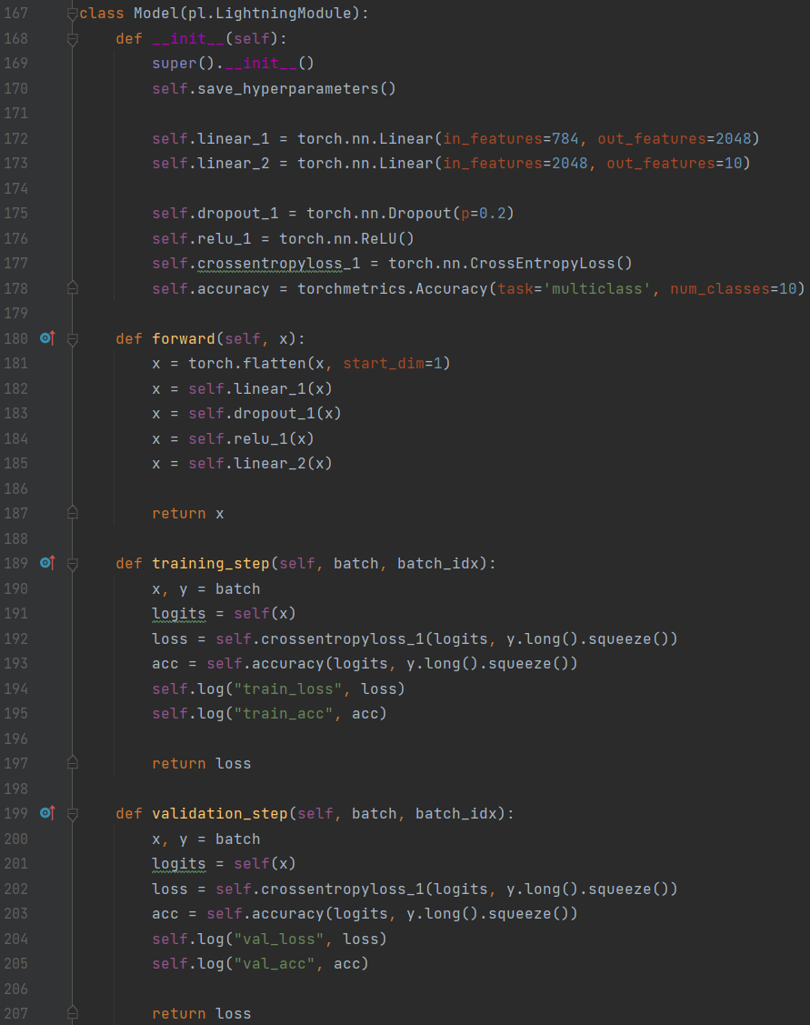
MNIST용 DNN 모델 구현 – 성능(정확도) 기록
출처 : https://blockai.kr/GGoMa/MNIST

Slide 37
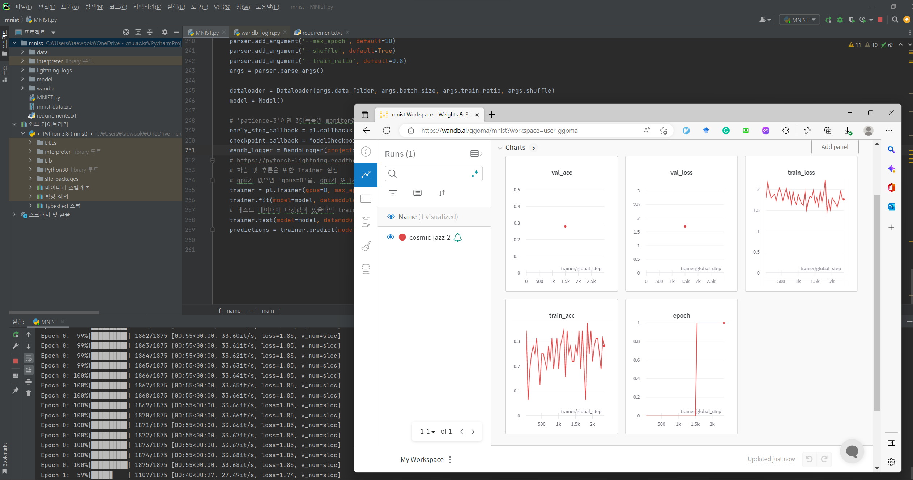
MNIST용 DNN 모델 구현 – 실행
출처 : https://blockai.kr/GGoMa/MNIST

Slide 38
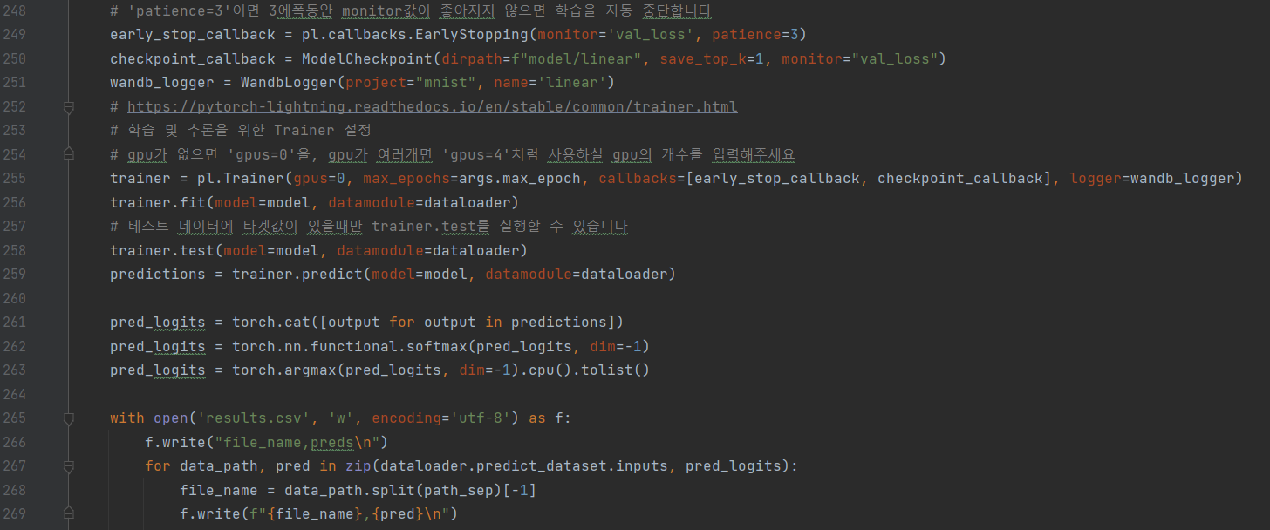
MNIST용 DNN 모델 구현 – 예측 결과 저장
출처 : https://blockai.kr/GGoMa/MNIST

Slide 39
MNIST용 DNN 모델 구현 – 예측 결과 저장
pred_logits = torch.cat([output for output in predictions])
pred_logits = torch.nn.functional.softmax(pred_logits, dim=-1)
pred_logits = torch.argmax(pred_logits, dim=-1).cpu().tolist()
with open('results.csv', 'w', encoding='utf-8') as f:
f.write("file_name,preds\n")
for data_path, pred in zip(dataloader.predict_dataset.inputs, pred_logits):
file_name = data_path.split(path_sep)[-1]
f.write(f"{file_name},{pred}\n")
출처 : https://blockai.kr/GGoMa/MNIST

Slide 40
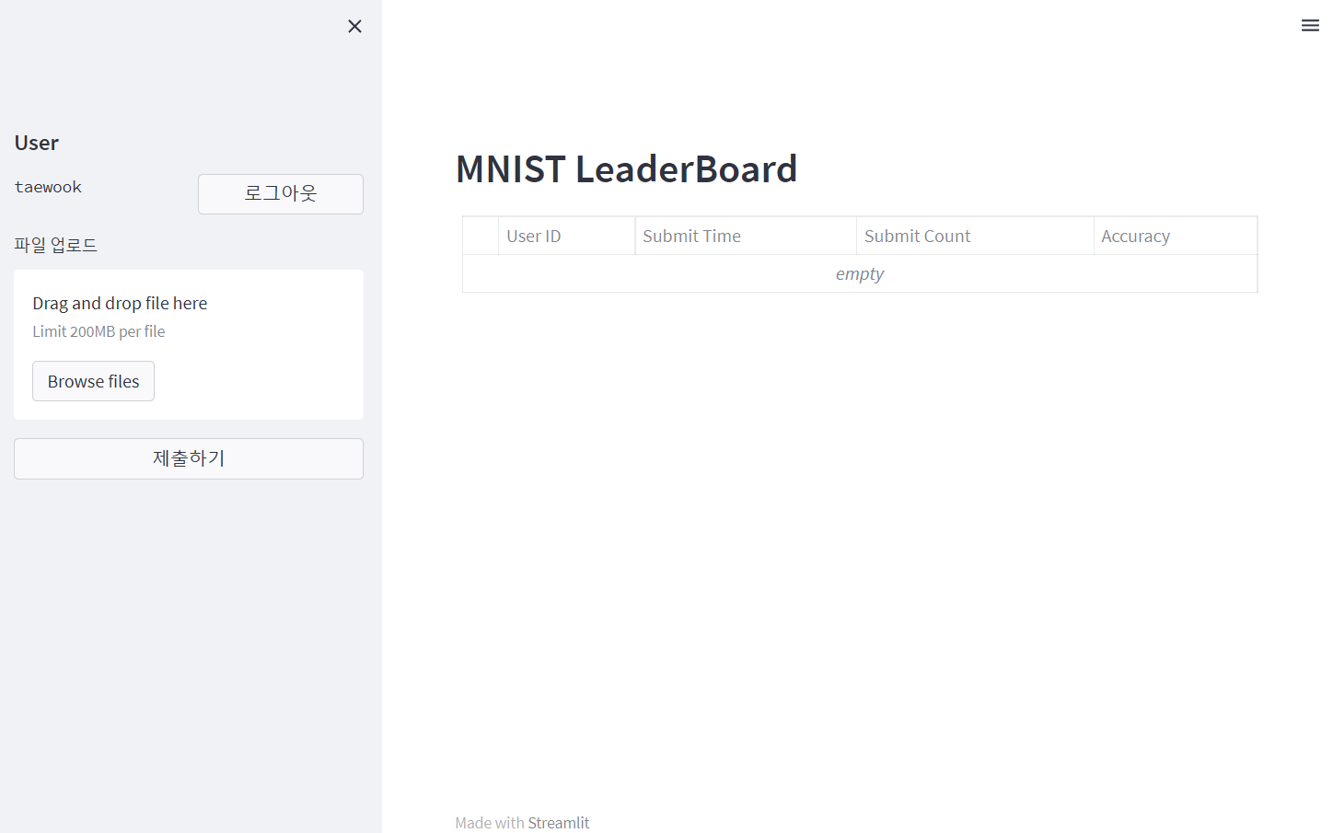
MNIST용 DNN 모델 구현 – 예측 결과 제출
http://123.212.153.55:20051/
회원가입 후 저장된 results.csv 파일 제출하기
비밀번호 평소에 사용하지 않는 간단한 것으로 사용하세요!
중복제출 안되게 주의해주세요!
출처 : https://blockai.kr/GGoMa/MNIST

Slide 41
감사합니다

